Slide 1
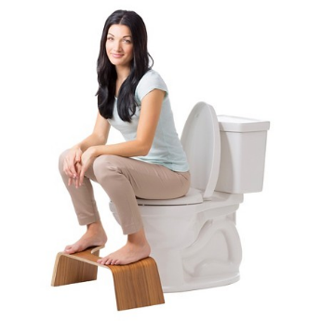
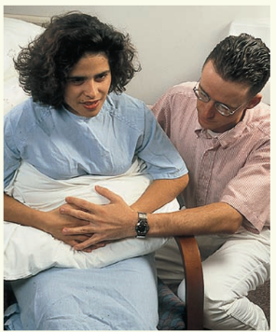
דף הנחיות לאחר ניתוח קיסרי
דף זה נכתב עבורך, יולדת בניתוח קיסרי, במטרה לתת לך ידע ועצות שימושיות בתהליך ההחלמה מהניתוח.
יציבה
נסי להזדקף בהתאם ליכולתך בעמידה, ישיבה והליכה.
עקרונות מעבר מתנוחה לתנוחה-
קימה משכיבה- נסי לעבור קודם לשכיבה על הצד, ומשם לישיבה. זה עשוי להיות יותר קל.
לפני שאת קמה, קחי נשימה עמוקה לבטן ובזמן הקימה נשפי את האויר החוצה באיטיות
במקום למשוך את עצמך כלפי מעלה, נסי להיעזר ברהיט כלשהו (שידה, ארון) או בקיר כדי לדחוף את עצמך בהתרוממות.
קימה מישיבה- כדאי להגביהה את המושב עליו את יושבת בכדי להקל את הקימה ממנו. למשל להניח כרית על מושב הכורסא.
מה קורה בזמן מאמץ?
נשים רבות חוששות מיציאת הצואה הראשונה לאחר הניתוח.
תנוחת ישיבה עם כיפוף הגו לפנים כשהרגליים על שרפרף יוצרת מנח אידאלי של דרכי העיכול התחתונות להתרוקנות ומורידה צורך בלחיצה ושימוש בשרירי הבטן.
גשי לשירותים רק כשאת מרגישה כי הצואה מוכנה לצאת והוציאי אויר בעדינות עם ריקון הצואה.
שיעול ועיטוש גם הן פעולות המערבות את שרירי הבטן ומעלות את הלחץ התוך בטני ויכולות לגרום לכאב בימים הראשונים לאחר הניתוח. שימוש בכרית אותה תחזיקי על אזור החתך הניתוחי כדי לקבע אותו תקל מאוד את הכאב.

Slide 2
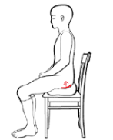
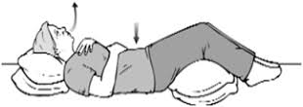
תרגול שרירי בטן ורצפת אגן
תרגיל 1: זיהוי ותרגול שרירי רצפת האגן
שבי על קצהו של הכסא והרגישי את אזור פי הטבעת והנרתיק על המושב – באזור זה נמצאים שרירי רצפת האגן שלך. כעת כווצי אותם כפי שעושים בפעולת התאפקות לשתן או צואה. הרגישי כי הם מתנתקים מעט מהכסא (ולא נדחפים כלפיו).
נסי להחזיק את הכיווץ תוך כדי ספירה בקול עד שלוש ושחררי.
נוחי חמש שניות. בהדרגה העלי את משך זמן הכיווץ, ונסי להגיע לכיווץ בן 10 שניות.
בהמשך תוכלי לתרגל במנחים שונים.
חזרי על כך 5 פעמים
תוך כדי ספירה – כל שעה ביום
תרגיל 2: תרגול שרירי הבטן
בשכיבה נינוחה על הגב, ברכיים כפופות, ידיים על הבטן, קחי נשימה עמוקה דרך הפה ומלאי את הבטן באוויר, בהוצאת האוויר אספי את הבטן בעדינות לכיוון הגב, החזיקי זאת מספר שניות והרפי עם הכנסת האויר.
חזרי על כך 5 פעמים
תוך כדי הוצאה והכנסת אויר.
תרגיל 3: תרגול משולב של שרירי רצפת האגן ושרירי הבטן באותה תנוחה, קחי נשימה עמוקה דרך הפה ומלאי את הבטן באוויר, בהוצאת האוויר בצעי איסוף והרמה של רצפת האגן (כמו בתרגיל 1) הנמשך כאורך הנשיפה.
בהכנסת האויר הבאה הרפי את שרירי רצפת האגן ושוב כווצי בהוצאה וכן הלאה.
חזרי על כך 5 פעמים
תוך כדי הוצאה והכנסת אויר.

Slide 3
טיפול בצלקת
טיפול טוב בצלקת יסייע לגוף להחלים ולעור להצטלק בצורה גמישה ומיטבית.
בימים הראשונים שלאחר הלידה יש לשטוף את הצלקת היטב עם מים וסבון רגיל.
לאחר הוצאת הסיכות, וכאשר נוצרה רקמה צלקתית דקה ורגישה, אדמומית ואולי גם מגרדת- בנוסף לרחיצה, אפשר להתחיל בעיסוי מסביב לצלקת בתנועות לכל הכיוונים – מעלה ומטה, לצדדים, תנועות סיבוביות, מתיחה והצלבה
לאחר הגלדת הצלקת ובדיקת רופא, ניתן לעסות גם את הצלקת עצמה, ולאט לאט להעמיק את העיסוי עד שכבת האיברים הפנימיים. כל אחת בהתאם לסף הרגישות והכאב שלה.
המטרה היא להגמיש את איזור הצלקת ולהוריד את הרגישות התחושתית הקיימת באיזור זה (בדרך כלל כחצי שנה).
אם נתקלים בהתנגדות של הרקמות באיזור מסויים, יש להתמקד באיזור זה עד שתורגש תנועה טובה יותר. טכניקות עיסוי לדוגמא:
להניע את הרקמה עם שתי אצבעות מכל יד אחת כנגד השניה
לאסוף את הרקמה לגבעה קטנה
עשי עיסוי עמוק בסיבובים קטנים ונקודתיים עם האצבעות
לתפוס היטב את הרקמה בין האגודל לאצבע בשתי הידיים ולהניע יד כנגד יד
אספי את העור או את רקמת השרירים הרימי ודחפי בעדינות פעם את האגודלים ופעם את האצבעות
יש להמשיך עם העיסוי עד להבאת הרקמות לתנועה חופשית בכל הכיוונים בשלוש השכבות.
מידי פעם, כדאי לבדוק את האיזור – בתחילה אחת לשבועיים ואחר כך אחת לחודש במשך שנה-שנתיים מהניתוח. אם בבדיקה מתגלה איזור נוקשה – יש לחזור לשגרת העיסוי בתדירות גבוהה יותר.
לתשומת לבך, מומלץ לכל אישה לאחר הריון ולידה לגשת לפיזיותרפיסטית המתמחה ברצפת אגן לצורך קבלת מידע מפורט, בדיקה והתאמה אישית לתרגול.

